Slide 1



Slide 2
COLETA DE DADOS E ENGENHARIA DE ATRIBUTOS
NESTE MÓDULO, VAMOS EXPLORAR DOIS PILARES ESSENCIAIS DO APRENDIZADO DE MÁQUINA: A COLETA DE DADOS E A ENGENHARIA DE ATRIBUTOS. A COLETA DE DADOS É O PONTO DE PARTIDA PARA GARANTIR QUE TEMOS INFORMAÇÕES COMPLETAS E REPRESENTATIVAS DO PROBLEMA QUE QUEREMOS RESOLVER.
DADOS DE QUALIDADE FORMAM A BASE PARA UMA ENGENHARIA DE ATRIBUTOS EFICIENTE, ONDE TRANSFORMAMOS INFORMAÇÕES BRUTAS EM VARIÁVEIS ÚTEIS PARA NOSSOS MODELOS.
A ENGENHARIA DE ATRIBUTOS NOS PERMITE EXTRAIR E CRIAR CARACTERÍSTICAS QUE TORNAM OS DADOS MAIS INFORMATIVOS E VALIOSOS PARA O APRENDIZADO DE MÁQUINA.
DESDE TRANSFORMAÇÕES SIMPLES ATÉ TÉCNICAS AVANÇADAS, ESSAS ETAPAS SÃO FUNDAMENTAIS PARA MELHORAR A PERFORMANCE DOS MODELOS.

Slide 3
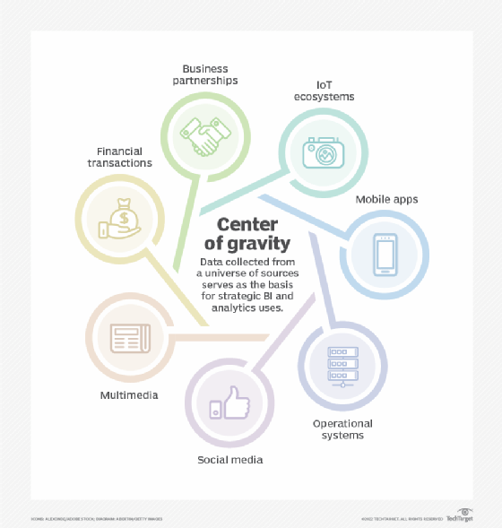
COLETA DE DADOS
https://www.techtarget.com/searchcio/definition/data-collection

Slide 4
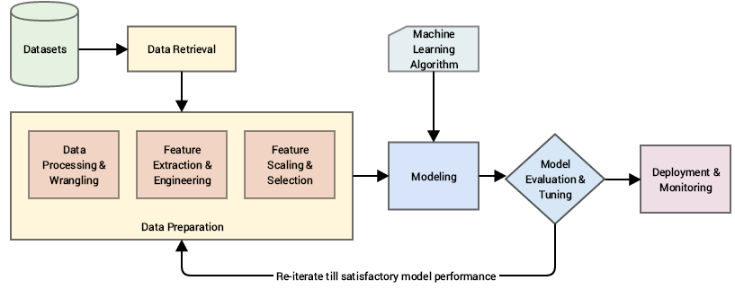
PIPELINE DE MODELOS DE ML E DL
https://www.explorium.ai/blog/machine-learning/feature-engineering/

Slide 5
ANÁLISE EXPLORATÓRIA DE DADOS
OBJETIVOS
Dados bem coletados garantem que a informação disponível seja relevante e representativa do problema que queremos resolver. Com uma boa coleta, temos a base para gerar insights valiosos e precisos;
Ao entender diferentes métodos de coleta, podemos reunir informações de fontes diversas e aumentar a riqueza dos dados. Assim, aprendemos também como garantir qualidade e lidar com aspectos éticos e legais, especialmente ao usar dados sensíveis ou de diferentes origens.
A engenharia de atributos permite transformar dados brutos em variáveis úteis para os modelos. Esse processo inclui técnicas como normalização, codificação de variáveis categóricas e extração de características específicas, captando padrões mais informativos;
Finalmente, explorar ferramentas para automação da engenharia de atributos ajuda a otimizar o pipeline de dados.
Com isso, criamos atributos de forma mais eficiente, garantindo que os modelos utilizem apenas informações relevantes e confiáveis.

Slide 6
OBRIGADO!

